Slide 1
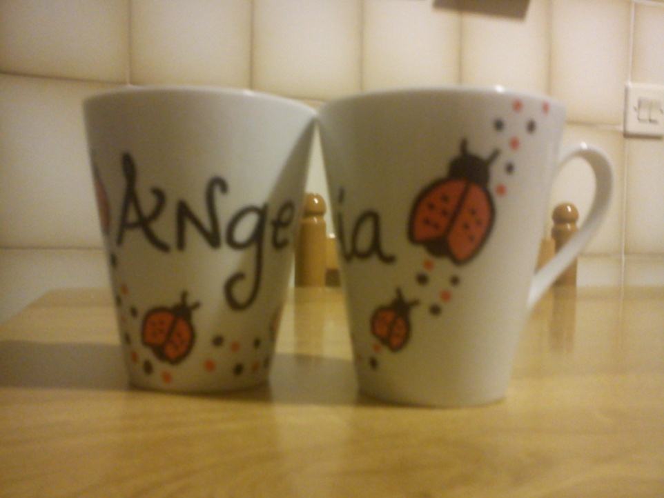
Nombre: Tazas
Referencia: Taza01
Descripción:
Tazas diseñadas con el nombre que quieras.
De muy buena calidad y barato, no es apto para
lavavajillas.
Precio por unidad: 2€
No incluye gastos de envío

Slide 2
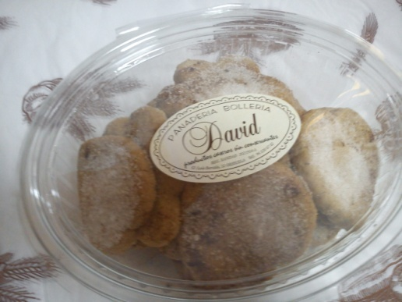
Nombre: Mantecados
Referencia:Mantecados05
Descripción: Bollo típico de la repostería española, caracterizado por ser amasado con manteca de cerdo y consumido en cualquier época del año.
Precio : 3,80€/ caja
No incluye gastos de envío
No te lo pienses y pégale un buen mordisco.

Slide 3
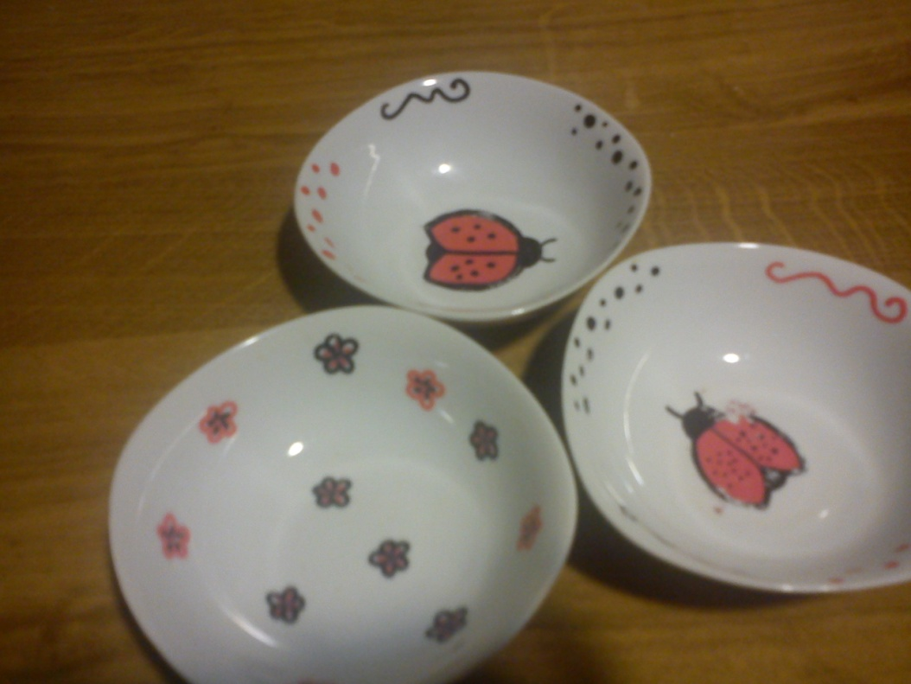
NOMBRE: CUENCOS
Referenciaa: Cuencos02
Descripción:
Cuencos muy baratos y personalizados con el nombre que desees.
Ven antes que se agoten.
Precio por unidad: 2€
No incluye gastos de envío

Slide 4
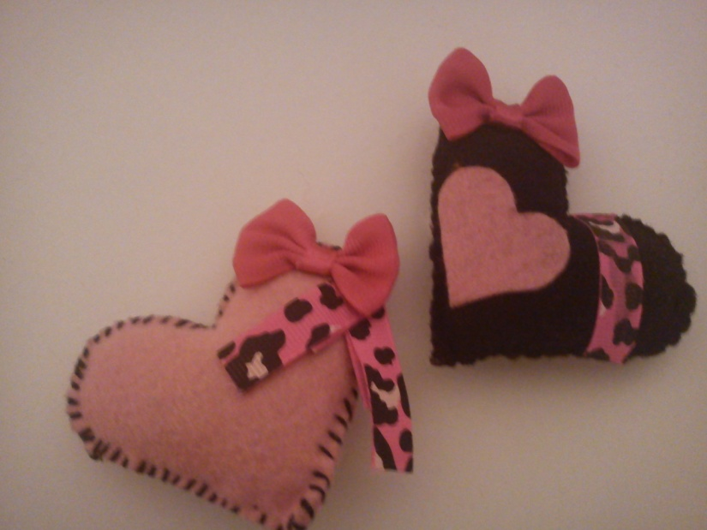
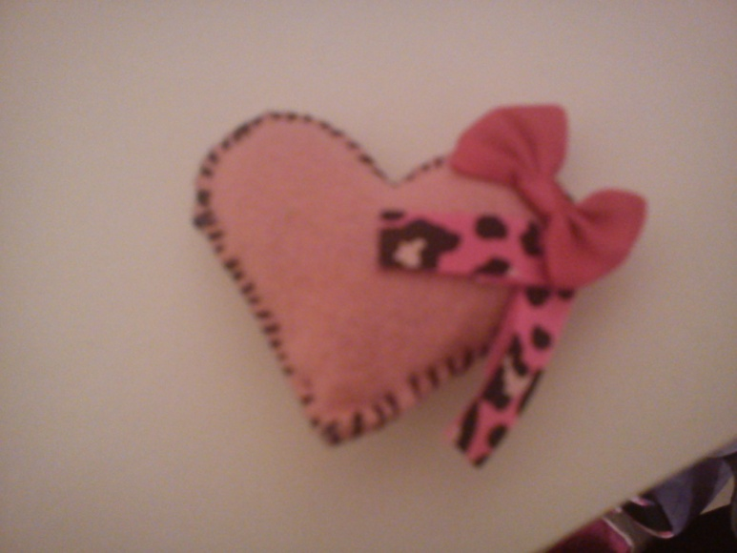
NOMBRE: BROCHES
Referencia: Broches03
Descripción:
Broches hechos a mano.
Ven y pide tu broche y lo tendrás
Al instante.
Precio por unidad: 1’50€
No incluye gastos de envío

Slide 5
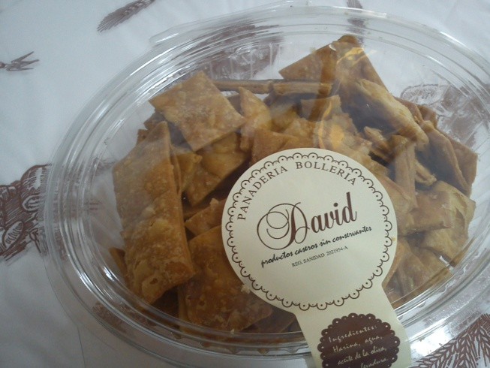
NOMBRE: Tortitas de sal
Referencia: Tortas06
Descripción: Son buena opción para el
el desayuno, merienda o cena. Son
exquisitas.
Precio:1,80 caja pequeña
3,60 caja grande
No incluye gatos de envío
¡Estas tortas son una delicia!

Slide 6
Nombre:Almojábenas
Referencia: Almojabena07
Descripción: Este dulce es típico de la zona levantina, de origen árabe como podéis observar por el nombre.
Precio: 1,80€/unidad.
No incluye gastos de envío

Slide 7
Nombre: Toñas De Miel
Referencia: Toñas De miel07
Precio:4€ la caja
Haz tu vida un poco más Dulce.
Descripción:
¿Quieres Toñas de miel ?
Están súper ricas
No incluye gastos de envío

Slide 8
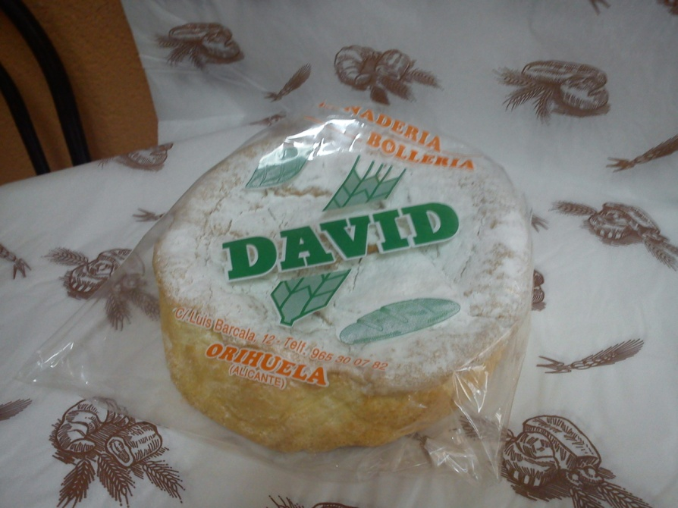
Nombre:Bizcocho
¡Exquisitas!
Referencia: Bizcocho08
Descripción: Masa dulce horneada
Precio: 3,50€
No incluye gastos de envío

